Slide 1






Môn: Toán- Lớp 3
BÀI 30: Mi – li- mét( Tiết 1)

Slide 2




Khởi động

Slide 3


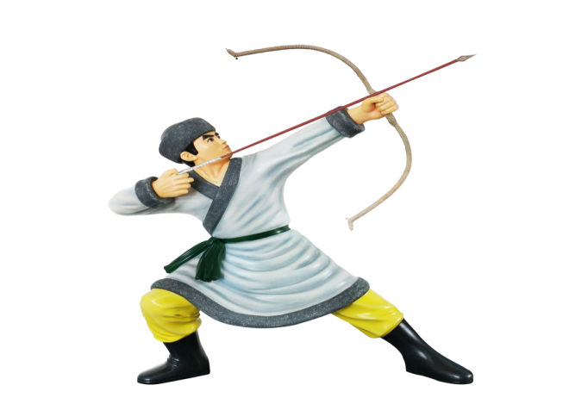



Trò chơi: Bắn Cung Tên
30 gấp 3 lần
Đúng rồi
90
Sai rồi
10
Sai rồi
Sai rồi
27
33

Slide 4

Trò chơi: Bắn Cung Tên
80 giảm 4 lần
Đúng rồi
Sai rồi
84
Sai rồi
360
Sai rồi
76
20

Slide 5

Trò chơi: Bắn Cung Tên
40 bớt 5 đơn vị
Sai rồi
Đúng rồi
8
Sai rồi
Sai rồi
200
45
35

Slide 6
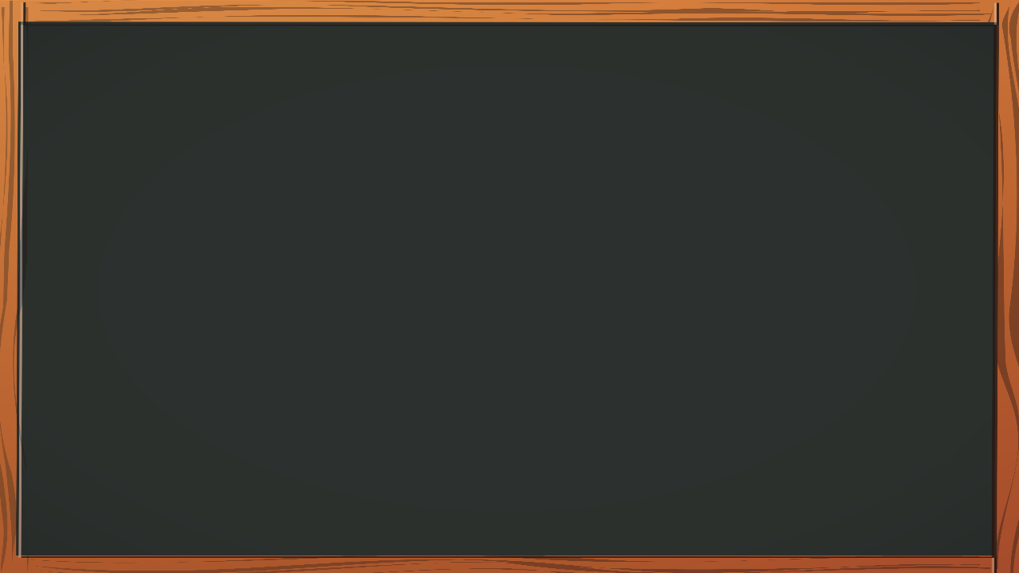
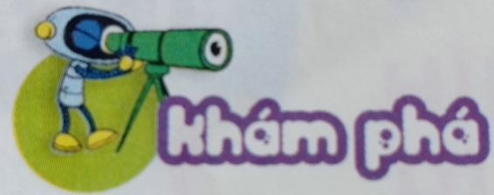
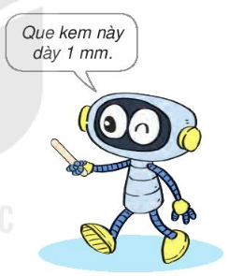
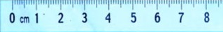
1 mm
Mi-li-mét là một đơn vị đo độ dài.
Mi-li-mét viết tắt là mm.
1cm = 10 mm
; 1m = 1 000 mm.

Slide 7
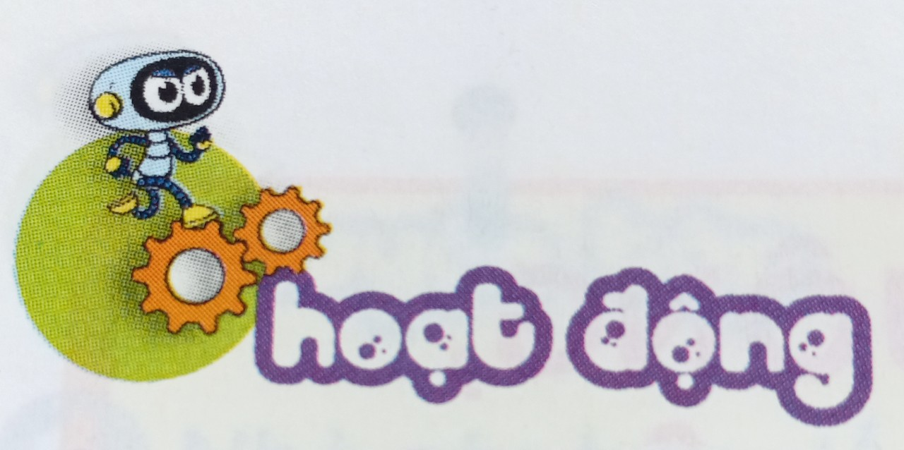

Slide 8

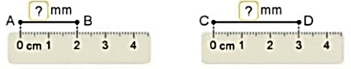
LÀM VIỆC NHÓM ĐÔI
1
Số ?
20
30

Slide 9
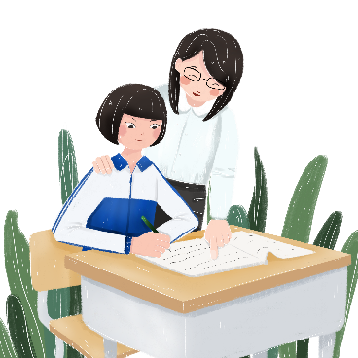
2
Số ?
m dm cm mm
10
1
1cm = ………. mm
10mm = ………. cm
1000
1m = ………. mm
1
1 000mm = ……..m
60
6cm = ………. mm
20
2cm = ………. mm

Slide 10
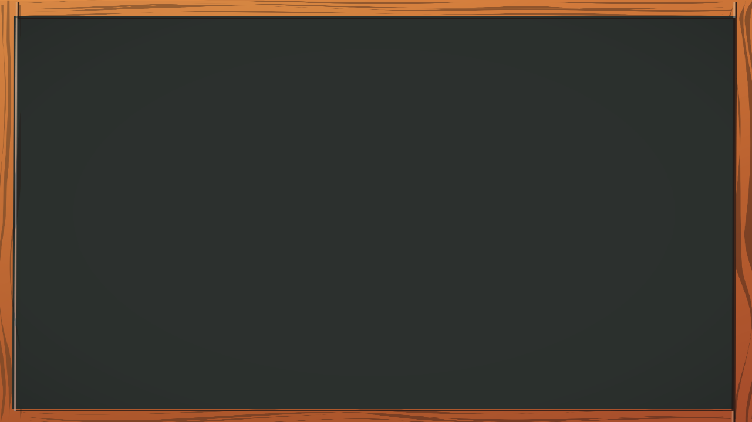


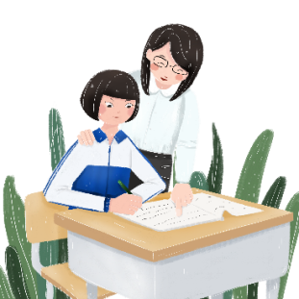
3
Chào kiến. Tớ có chiều dài là 3 cm
Chào kiến.
Bạn nào dài hơn?
Chào ve sầu.
Chào ve sầu. Tớ có chiều dài là 3 mm

Slide 11

3
Bạn nào dài hơn?
<
30mm
3 mm
3 cm

Slide 12





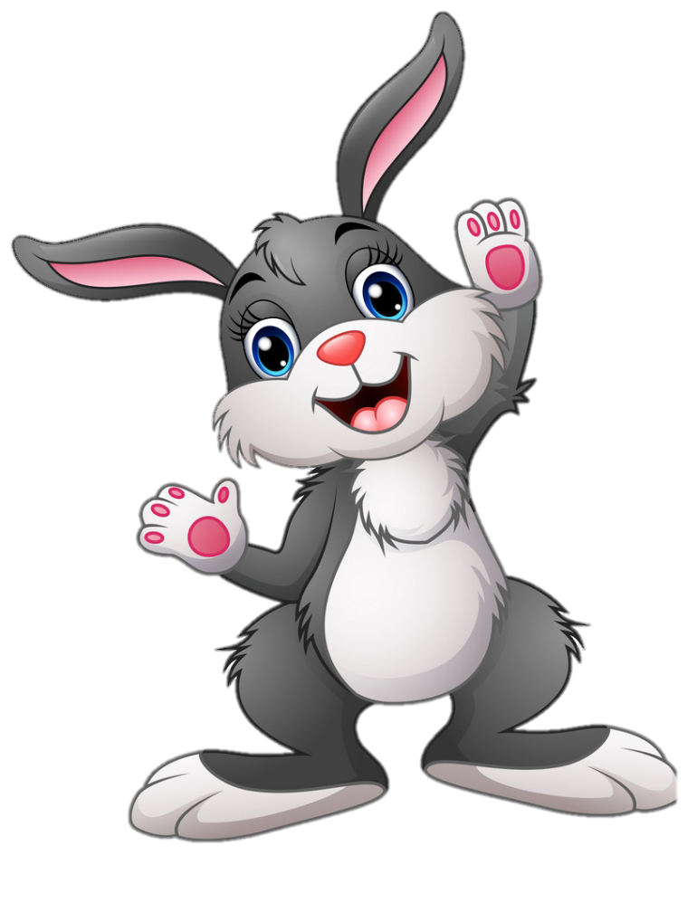

TRÒ CHƠI
Tìm cà rốt

Slide 13

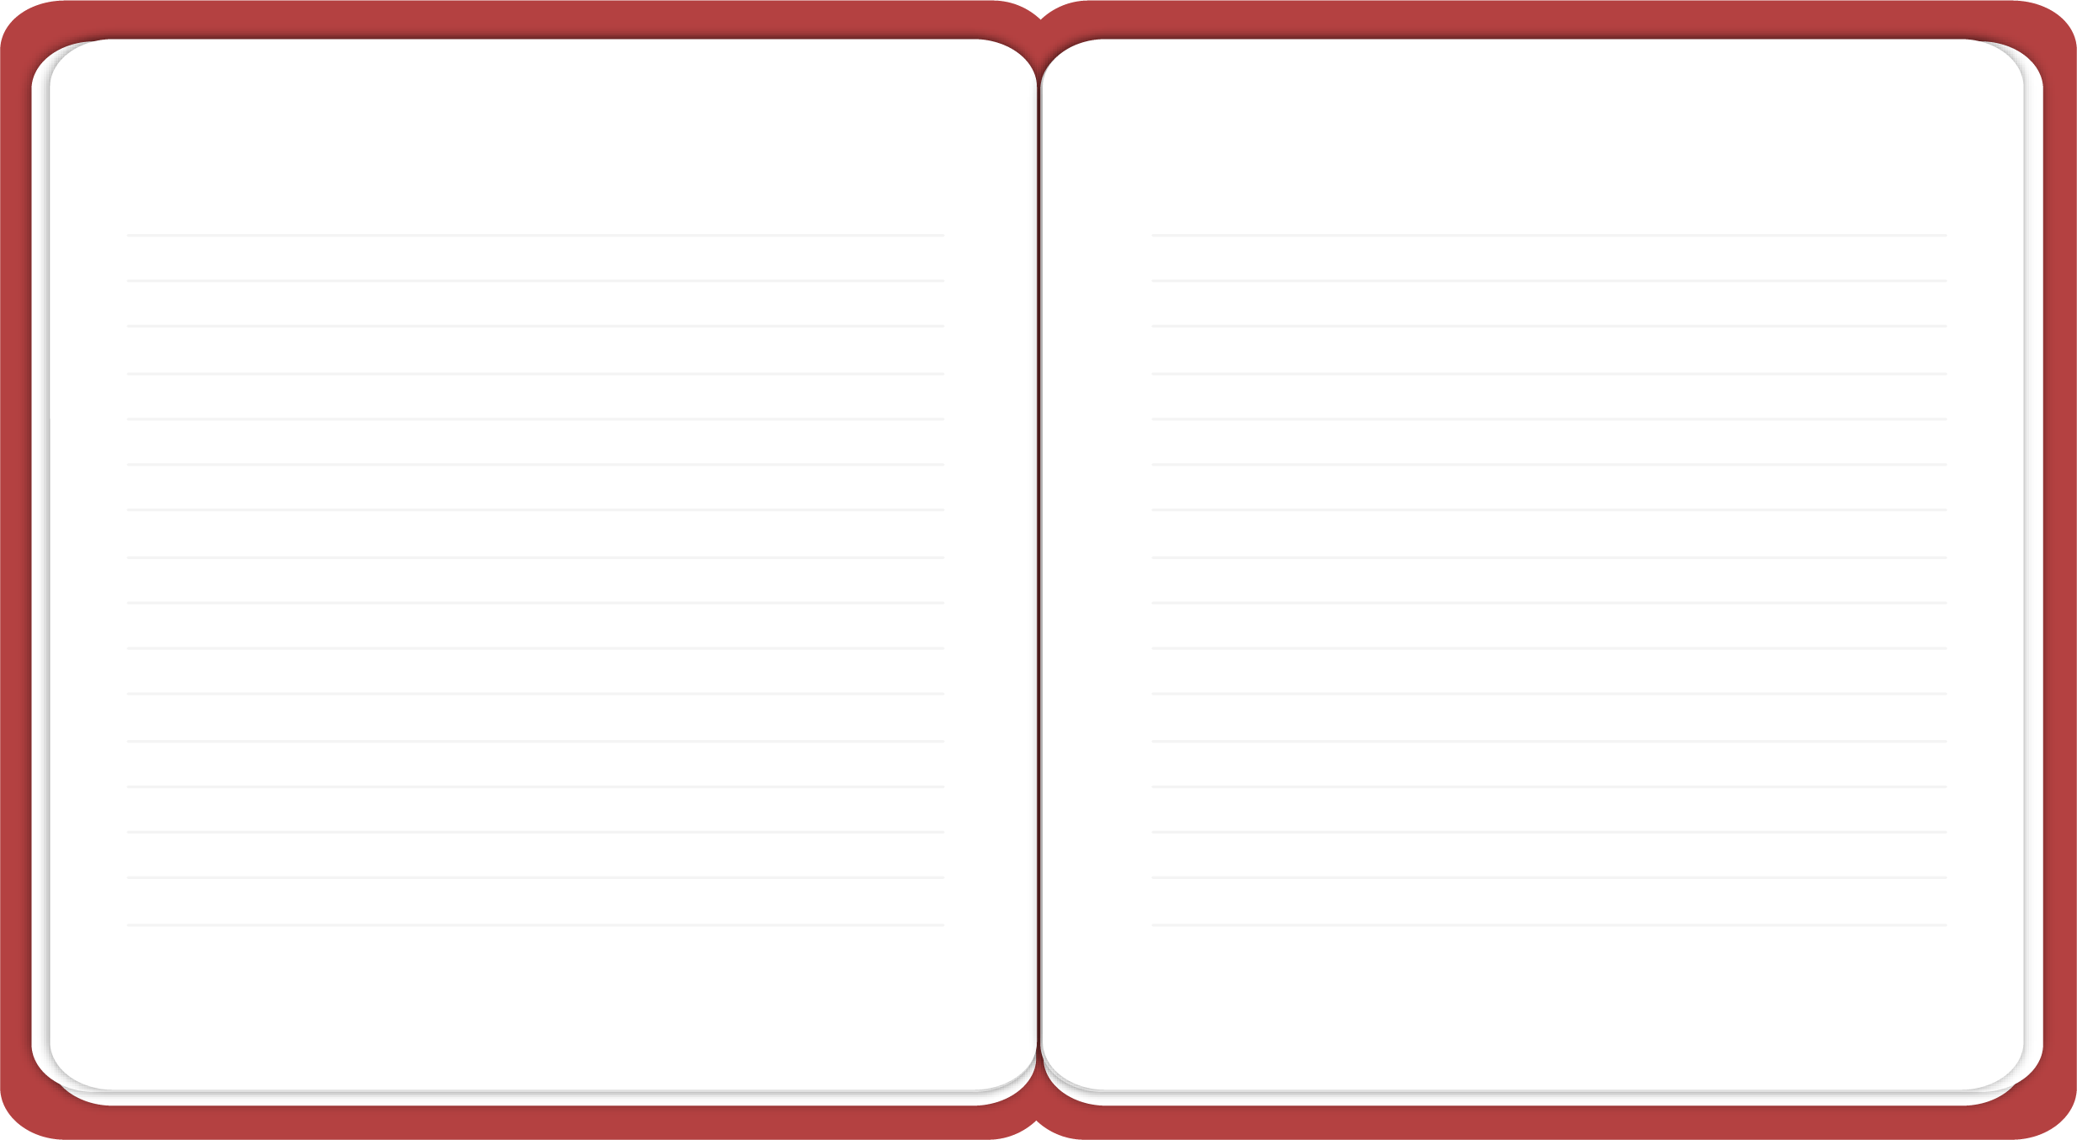

Các em hãy cùng Thỏ con tham gia trò chơi này, trả lời thật nhanh các câu hỏi để cậu ấy mang được nhiều cà rốt về nhà nhé !
THƯỚC ĐO CHÍNH XÁC
Please keep this slide for attribution.

Slide 14
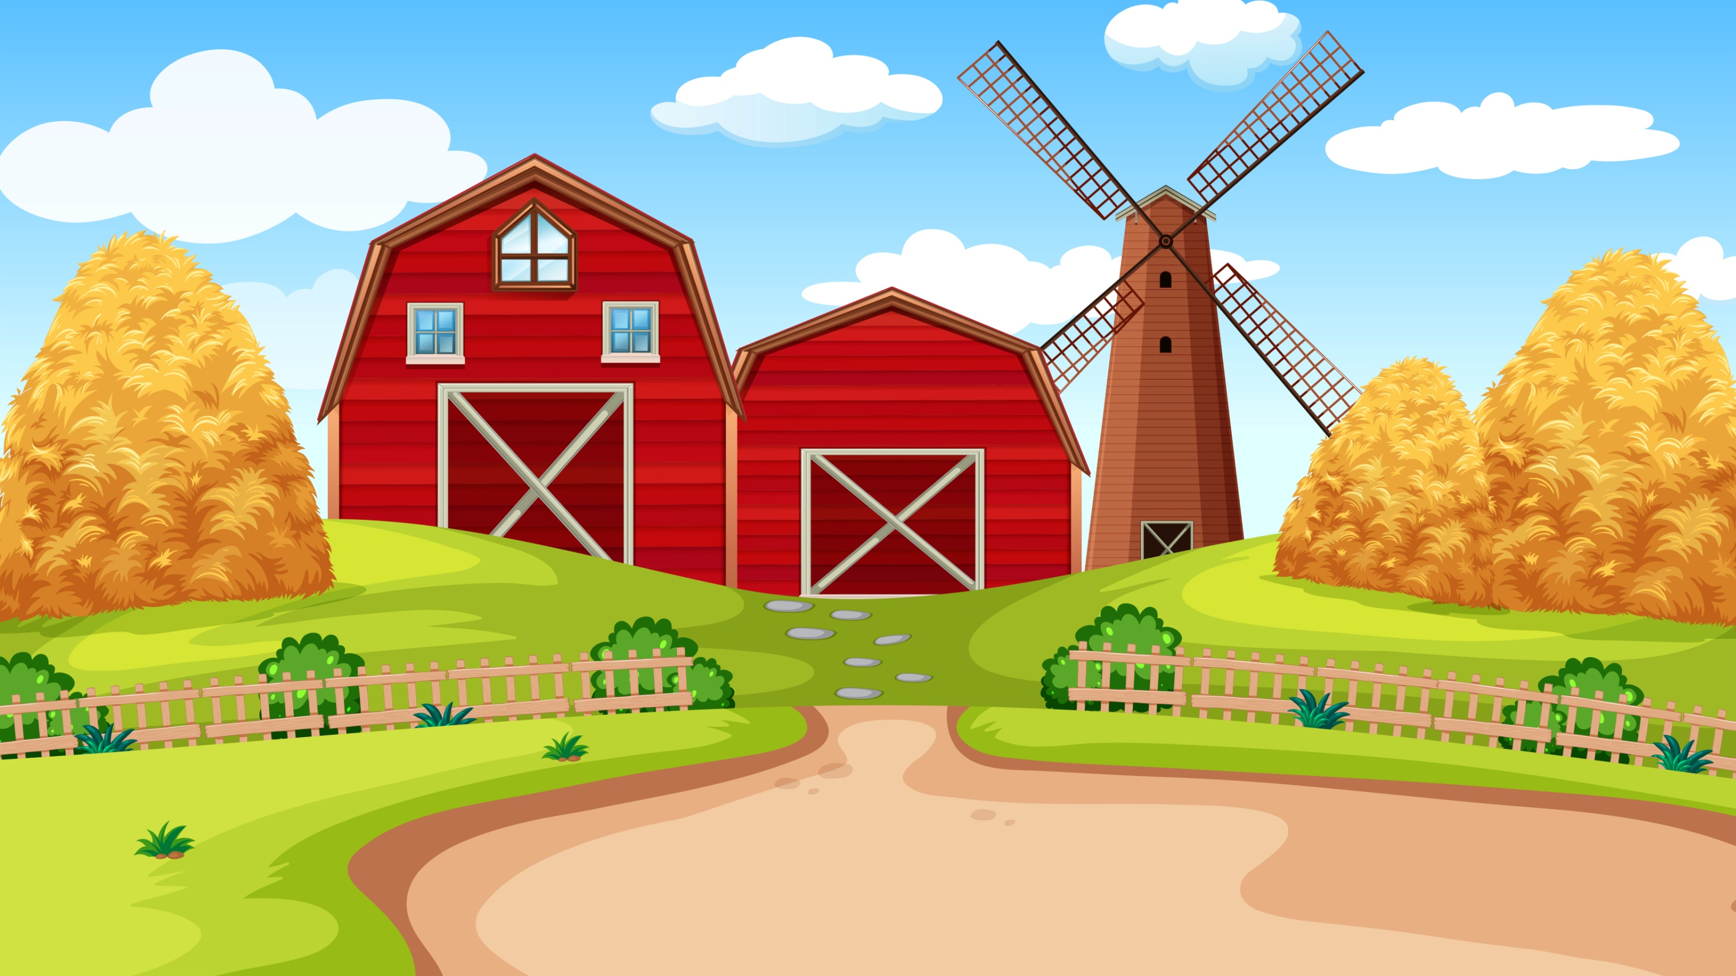
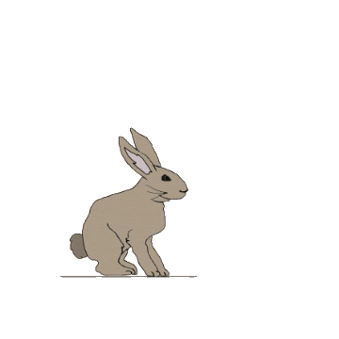
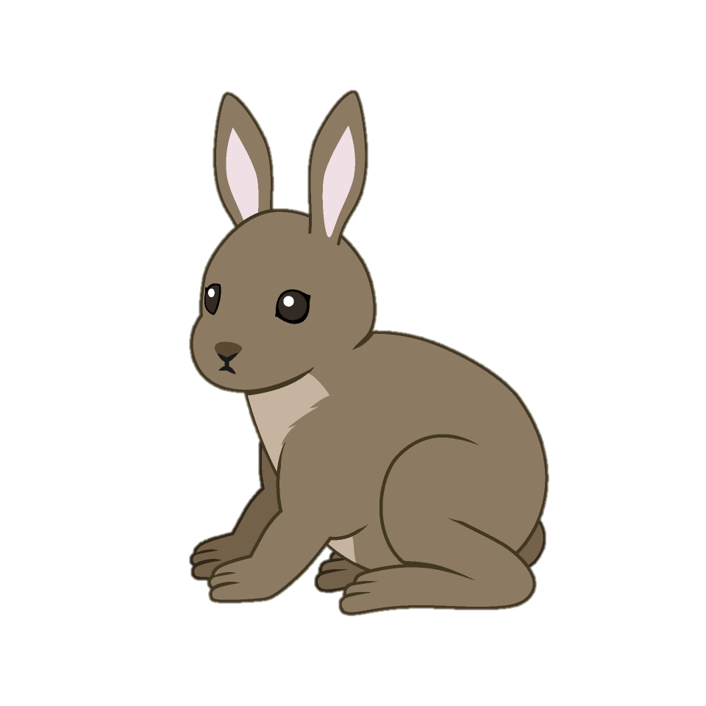




Nhổ cà rốt
Các bạn hãy giúp mình thu hoạch được càng nhiều cà rốt càng tốt nha!
1
2
3
Notes:
BẤM VÀO SỐ ĐỂ ĐẾN CÂU HỎI
BẤM VÀO HOME ĐỂ ĐẾN SLIDE CUỐI

Slide 15

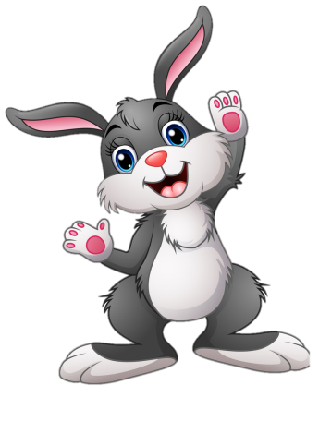
SỐ ?
A. 60
B. 6
6cm = ? mm
C. 6000
D. 600

Slide 16

SỐ ?
A. 200
B. 20
20mm= ? cm
C. 2000
D. 2

Slide 17
SỐ?
A. 50
B. 5
5000mm= ? m
C. 5000
D. 500

Slide 18









HẸN GẶP LẠI

